Slide 1

Forberedelse til skriftlig opgave

Slide 2
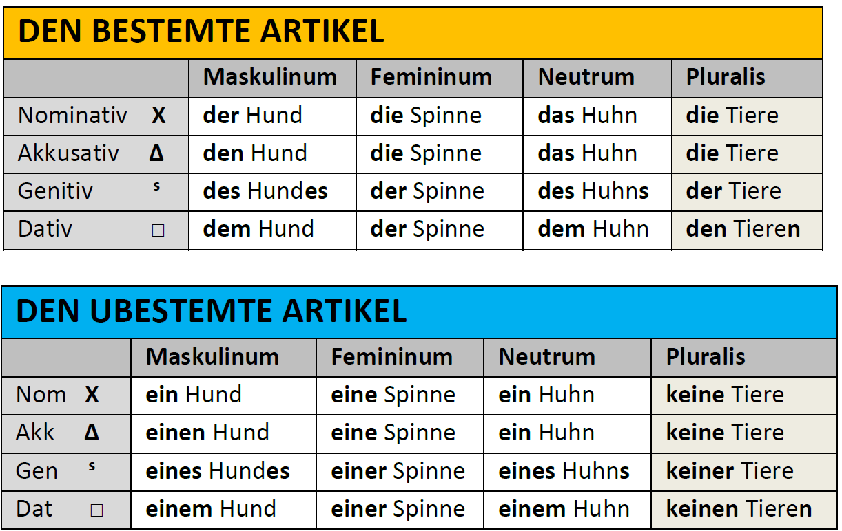

Opgave:
Øv bøjningerne
Notes:
5 min.

Slide 3
Forberedelse af del 1

Slide 4
die Geschichte historien
spielen spille
verbringen tilbringe
der Schreibwarenladen papirbutik
schauen kigge
das Taschengeld lommepenge
entdecken opdage
der Freundschaftsring venskabsring
zeigen vise
das Hakenkreuz hagekors
mögen kan lide
die Freundschaft venskab
die Jüdin jødinde
die Hitlerpartei Hitlerpartiet
an die Macht kommen komme til magten
warnen advarer
verlassen forlade
Opgave:
Øv ordene.

Slide 5
Die Geschichte spielt in Deutschland im Jahr 1933.
Susi und Esther sind Freundinnen.
Sie verbringen viel Zeit im Schreibwarenladen von Frau Obermeier.
Die Mädchen schauen oft, was sie mit ihrem Taschengeld kaufen können.
Sie entdecken Freundschaftsringe im Laden.
Frau Obermeier zeigt Susi und Esther neue Ringe mit einem Hakenkreuz.
Susi und Ester mögen die Ringe und sie kaufen je einen Ring.
Der Ring soll ihre Freundschaft für immer symbolisieren.
Esther ist Jüdin und darf den Ring nicht tragen.
Die Hitlerpartei kommt an die Macht.
Susis Mutter warnt Susi vor der Freundschaft mit Esther.
Susi will Esther nicht verlassen.
Opgave:
Oversæt til dansk.

Slide 6
Historien spiller i Tyskland i (+d) året (n) 1933.
Susi og Esther er veninder.
De tilbringer meget tid i fru Obermeiers papirhandel.
Pigerne kigger ofte, hvad de kan købe med deres Taschengeld (n).
De opdager venskabsringe i (+d) butikken (m).
Fru Obermeier viser Susi og Esther de nye ringe (pl) med et hagekors (n).
Susi og Esther kan lide ringene, og de køber je en ring (m).
Ringen (m) skal symbolisere deres venskab (f) for altid.
Esther er jødinde og må ikke bære ringen.
Hitlerpartiet kommer an (+a) magten.
Susis mor advarer Susi vor (+d) venskabet (f) med Esther.
Susi vil ikke forlade Esther.
Opgave:
Oversæt til tysk.

Slide 7
Forberedelse af del 2

Slide 8
weg∙ziehen flytte væk
wie immer som altid
tun gøre
tragen* bære
die Kluft tøj
bekommen få
das Hakenkreuz hagekors
auffordern opfordre
grüßen hilse
der Führer fører
der Platz plads
tauschen bytte
wagen vove
rennen rende
warten auf (+a) vente på
die Stunde time
die Wohnung lejlighed
wütend auf rasende på
verlassen forlade
Opgave:
Øv ordene.

Slide 9
Viele Juden ziehen weg.
Esther kommt zur Schule wie immer.
Helga wollte nichts mehr mit Esther zu tun haben.
Helga trägt die Hitlerjugend-Kluft.
Die Klasse bekommt eine neue Lehrerin.
Frau Weigand trägt das Hakenkreuz.
Frau Weigand fordert die Klasse auf, Heil Hitler zu sagen.
Esther grüßt den Führer nicht.
Esther muss den Platz mit Helga tauschen.
Susi wagt es nicht, mit Esther zu gehen.
In der Pause ist Esther allein.
Nach der Schule rennt Esther allein nach Hause.
Am nächsten Morgen wartet Susi auf Esther.
Aber Esther kommt nicht.
Nach der letzten Stunde rennt Susi zu Esthers Wohnung.
Esther ist nicht da.
Esther und ihre Familie haben das Land verlassen.
Opgave:
Oversæt til dansk.

Slide 10
Mange jøder flytter væk.
Esther kommer zu skole (f) som altid.
Helga vil ikke mere med Esther zu tun haben.
Helga bærer Hitlerjugend-Kluft (f).
Klassen (f) får en ny lærerinde (f).
Fru Weigand bærer hagekorset (n).
Fru Weigand fordert klassen (f) auf (at sige) Heil Hitler.
Esther hilser ikke føreren (m).
Esther skal bytte plads (m) med Helga.
Susi vover ikke (at gå) med Esther.
I (+d) pausen (f) er Esther alene.
Efter skolen (f) løber Esther alene hjem.
Am nächsten Morgen venter Susi auf Esther.
Esther kommer ikke.
Efter den sidste time (f) løber Susi zu Esthers lejlighed.
Esther er ikke der.
Esther og hendes familie har forladt landet (n).
Opgave:
Oversæt til tysk.

Slide 11
Småord

Slide 12
Liste med småord
Småord (engelsk ordstilling)
aber* men
am Anfang i starten
am Ende i slutningen
auch også
dann så
danach derefter
deshalb derfor
doch dog
jetzt nu
plötzlich pludselig
schon allerede/dog
später senere
und* og
zuerst først
sonst ellers
Ledsætningsindledere: (v1 bagerst)
wenn når/hvis
weil fordi
dass at
obwohl selvom
als da
da eftersom
weshalb hvorfor
wo hvor
*aber & und indleder ikke engelsk ordstilling

Slide 13
Die Geschichte spielt in Deutschland im Jahr 1933.
Susi und Esther sind Freundinnen.
Sie verbringen viel Zeit im Schreibwarenladen von Frau Obermeier.
Die Mädchen schauen oft, was sie mit ihrem Taschengeld kaufen können.
Sie entdecken Freundschaftsringe im Laden.
Frau Obermeier zeigt Susi und Esther neue Ringe mit einem Hakenkreuz.
Susi und Ester mögen die Ringe und sie kaufen je einen Ring.
Der Ring soll ihre Freundschaft für immer symbolisieren.
Esther ist Jüdin und darf den Ring nicht tragen.
Die Hitlerpartei kommt an die Macht.
Susis Mutter warnt Susi vor der Freundschaft mit Esther.
Susi will Esther nicht verlassen.
Viele Juden ziehen weg.
Esther kommt zur Schule wie immer.
Småord (engelsk ordstilling)
aber* men
am Anfang i starten
am Ende i slutningen
auch også
dann så
danach derefter
deshalb derfor
doch dog
jetzt nu
plötzlich pludselig
schon allerede/dog
später senere
und* og
zuerst først
sonst ellers
Ledsætningsindledere: (v1 bagerst)
wenn når/hvis
weil fordi
dass at
obwohl selvom
als da
da eftersom
weshalb hvorfor
wo hvor
Opgave: Indsæt ord, så sprogene bliver mere flydende. Ret ordstilling.

Slide 14
Helga wollte nichts mehr mit Esther zu tun haben.
Helga trägt die Hitlerjugend-Kluft.
Die Klasse bekommt eine neue Lehrerin.
Frau Weigand trägt das Hakenkreuz.
Frau Weigand fordert die Klasse auf, Heil Hitler zu sagen.
Esther grüßt den Führer nicht.
Esther muss den Platz mit Helga tauschen.
Susi wagt es nicht, mit Esther zu gehen.
In der Pause ist Esther allein.
Nach der Schule rennt Esther allein nach Hause.
Am nächsten Morgen wartet Susi auf Esther.
Aber Esther kommt nicht.
Nach der letzten Stunde rennt Susi zu Esthers Wohnung.
Esther ist nicht da.
Esther und ihre Familie haben das Land verlassen
Opgave: Indsæt ord, så sprogene bliver mere flydende. Ret ordstilling.
Småord (engelsk ordstilling)
aber* men
am Anfang i starten
am Ende i slutningen
auch også
dann så
danach derefter
deshalb derfor
doch dog
jetzt nu
plötzlich pludselig
schon allerede/dog
später senere
und* og
zuerst først
sonst ellers
Ledsætningsindledere: (v1 bagerst)
wenn når/hvis
weil fordi
dass at
obwohl selvom
als da
da eftersom
weshalb hvorfor
wo hvor

